Slide 1


I9Vanet: um modelo de arquitetura de software para rede veicular em nuvem
UNIVERSIDADE FEDERAL DE SERGIPE
PRÓ-REITORIA DE PÓS-GRADUAÇÃO E PESQUISA
NÚCLEO DE PÓS-GRADUAÇÃO EM CIÊNCIA DA COMPUTAÇÃO
29/05/2017
Discente: George Leite Junior
Orientador: Prof. Dr. Douglas D. J. de Macedo
Co-orientador: Prof. Dr. Rogerio P. C. do Nascimento
Notes:
FALAR DEVAGAR

Slide 2
Agenda
2
Introdução
Justificativa
Problema de Pesquisa
Objetivos
Trabalhos Relacionados
Arquitetura Proposta
Processo de Avaliação
Conclusões e Trabalhos Futuros;
Contribuições
Publicações
Referências
Notes:
FALAR DEVAGAR

Slide 3
Introdução
Cidades Inteligentes
Sistema Inteligente de Transporte
Mobilidade Urbana
VANET
I9VANET
Notes:
FALAR DEVAGAR
VANET É DERIVAÇÃO DA MANET
ESTADO DA ARTE
VANET X VEÍCULOS AUTÔNOMOS
3

Slide 4
Problema
4
Desafios
Alta mobilidade.
Alta e baixa densidade
Segurança e privacidade
Roteamento
Escalabilidade
Notes:
FALAR DEVAGAR
ALTA MOBILIDADE – É ALGO PARTICULAR DA REDE VANET
4

Slide 5
Justificativa
VANET e Computação em Nuvem
Gerenciamento Virtualizado dos Nós
Simplificação na construção dos algoritmos :
Roteamento
Segurança
Aplicações
Notes:
FALAR DEVAGAR
5

Slide 6
Objetivos
Geral
Propor um modelo de arquitetura de software flexível e extensível, com capacidade de gerenciar nós de uma VANET, realizando a comunicação entre os elementos de forma virtual na tentativa de corroborar com a solução de alguns dos principais desafios relacionados às redes veiculares.
Notes:
FALAR DEVAGAR
6

Slide 7
Objetivos
Específicos
Elaborar um modelo de arquitetura de software aberta de maneira que permita a extensibilidade, flexibilidade e escalabilidade;
Construir uma plataforma seguindo os requisitos da arquitetura definida;
Realizar testes simulados para avaliar seu desempenho e capacidade operacional.
Notes:
FALAR DEVAGAR
7

Slide 8
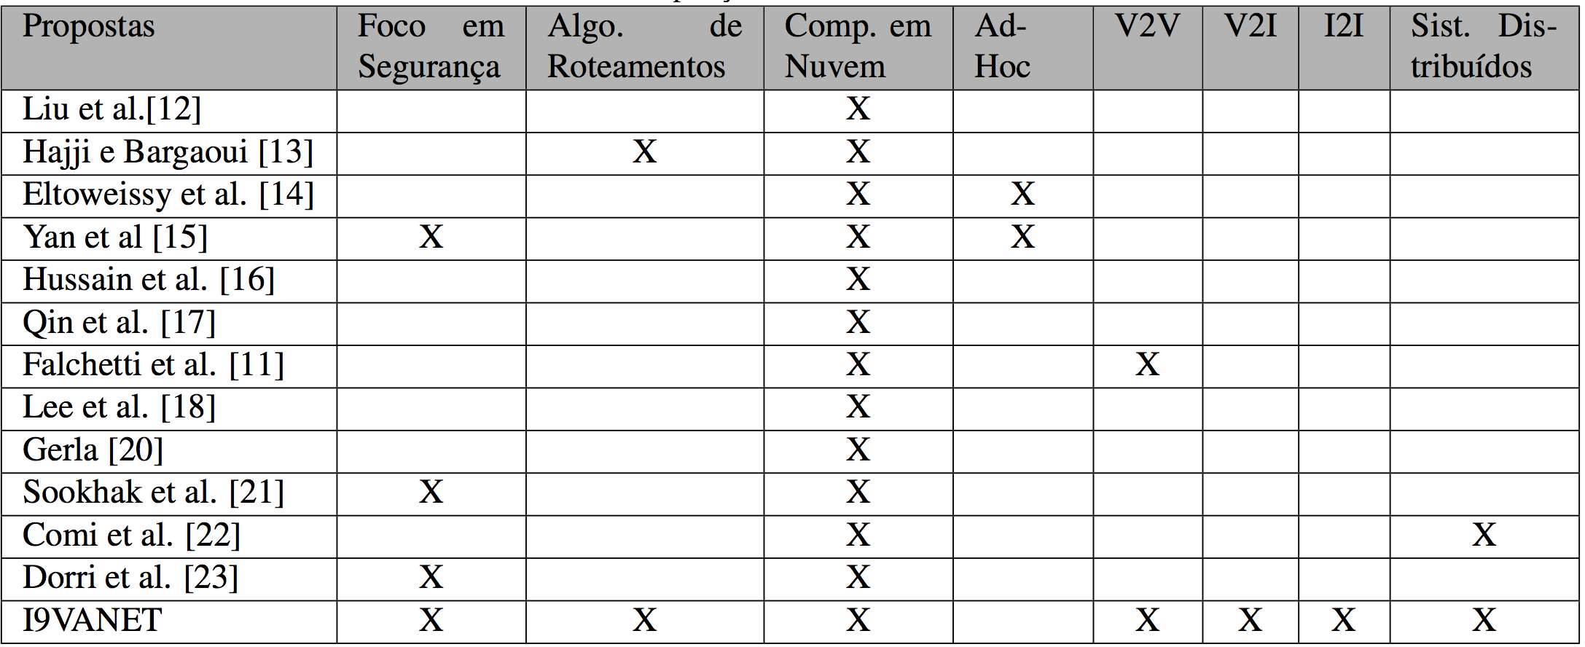
Trabalhos Relacionados
Notes:
FALAR DEVAGAR
CARACTERÍSTICAS
LIU – SDN ENVIAR MSG A PARTIR DE RSU
HAJJI – (Testbed) MOBILIDADE
ELTOWEISSY – AVC (NUVEM VEICULAES AUTONOMAS)
HUSSAIN – PROPÔS VC , VUC, HVC
QIN – (VEHICLOUD) MELHOR ROTA
FALCHETTI – AUMENTAR A CAPACIDADE OPERACIONAL
GERLA - VCC
COMI – CLONE DE AGENTES PRA UTILIZAR O MELHOR AGENTE DISTRIBUÍDO
SOOKHAK - EMPARELHAMENTO BILINEAR, PARA COMUNICAÇÃO SEGURA
8

Slide 9
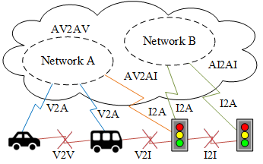
Arquitetura de Software Proposta
9
I2AV e V2AV –Comunicação entre dispositivo físico e seu agente em nuvem
AV2AV, AV2AI e AI2AI – Comunicação entre os agentes em nuvem.
Notes:
9

Slide 10
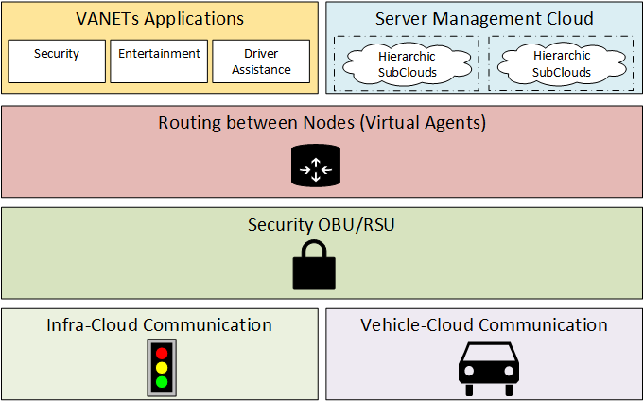
Plataforma I9VANET
Notes:
FALAR DEVAGAR

Slide 11
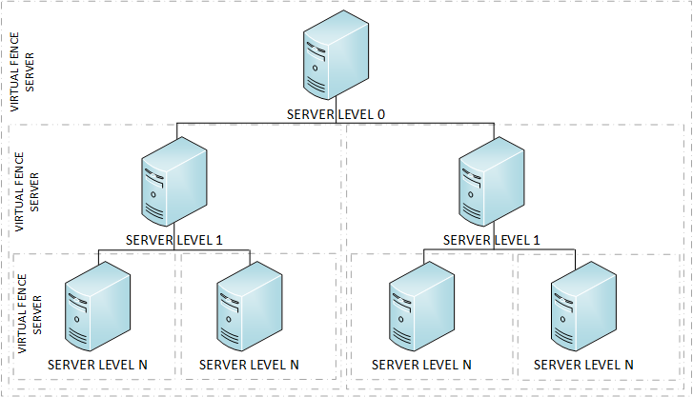
Plataforma I9VANET
Notes:
FALAR DEVAGAR

Slide 12
Plataforma I9VANET
Notes:
FALAR DEVAGAR

Slide 13
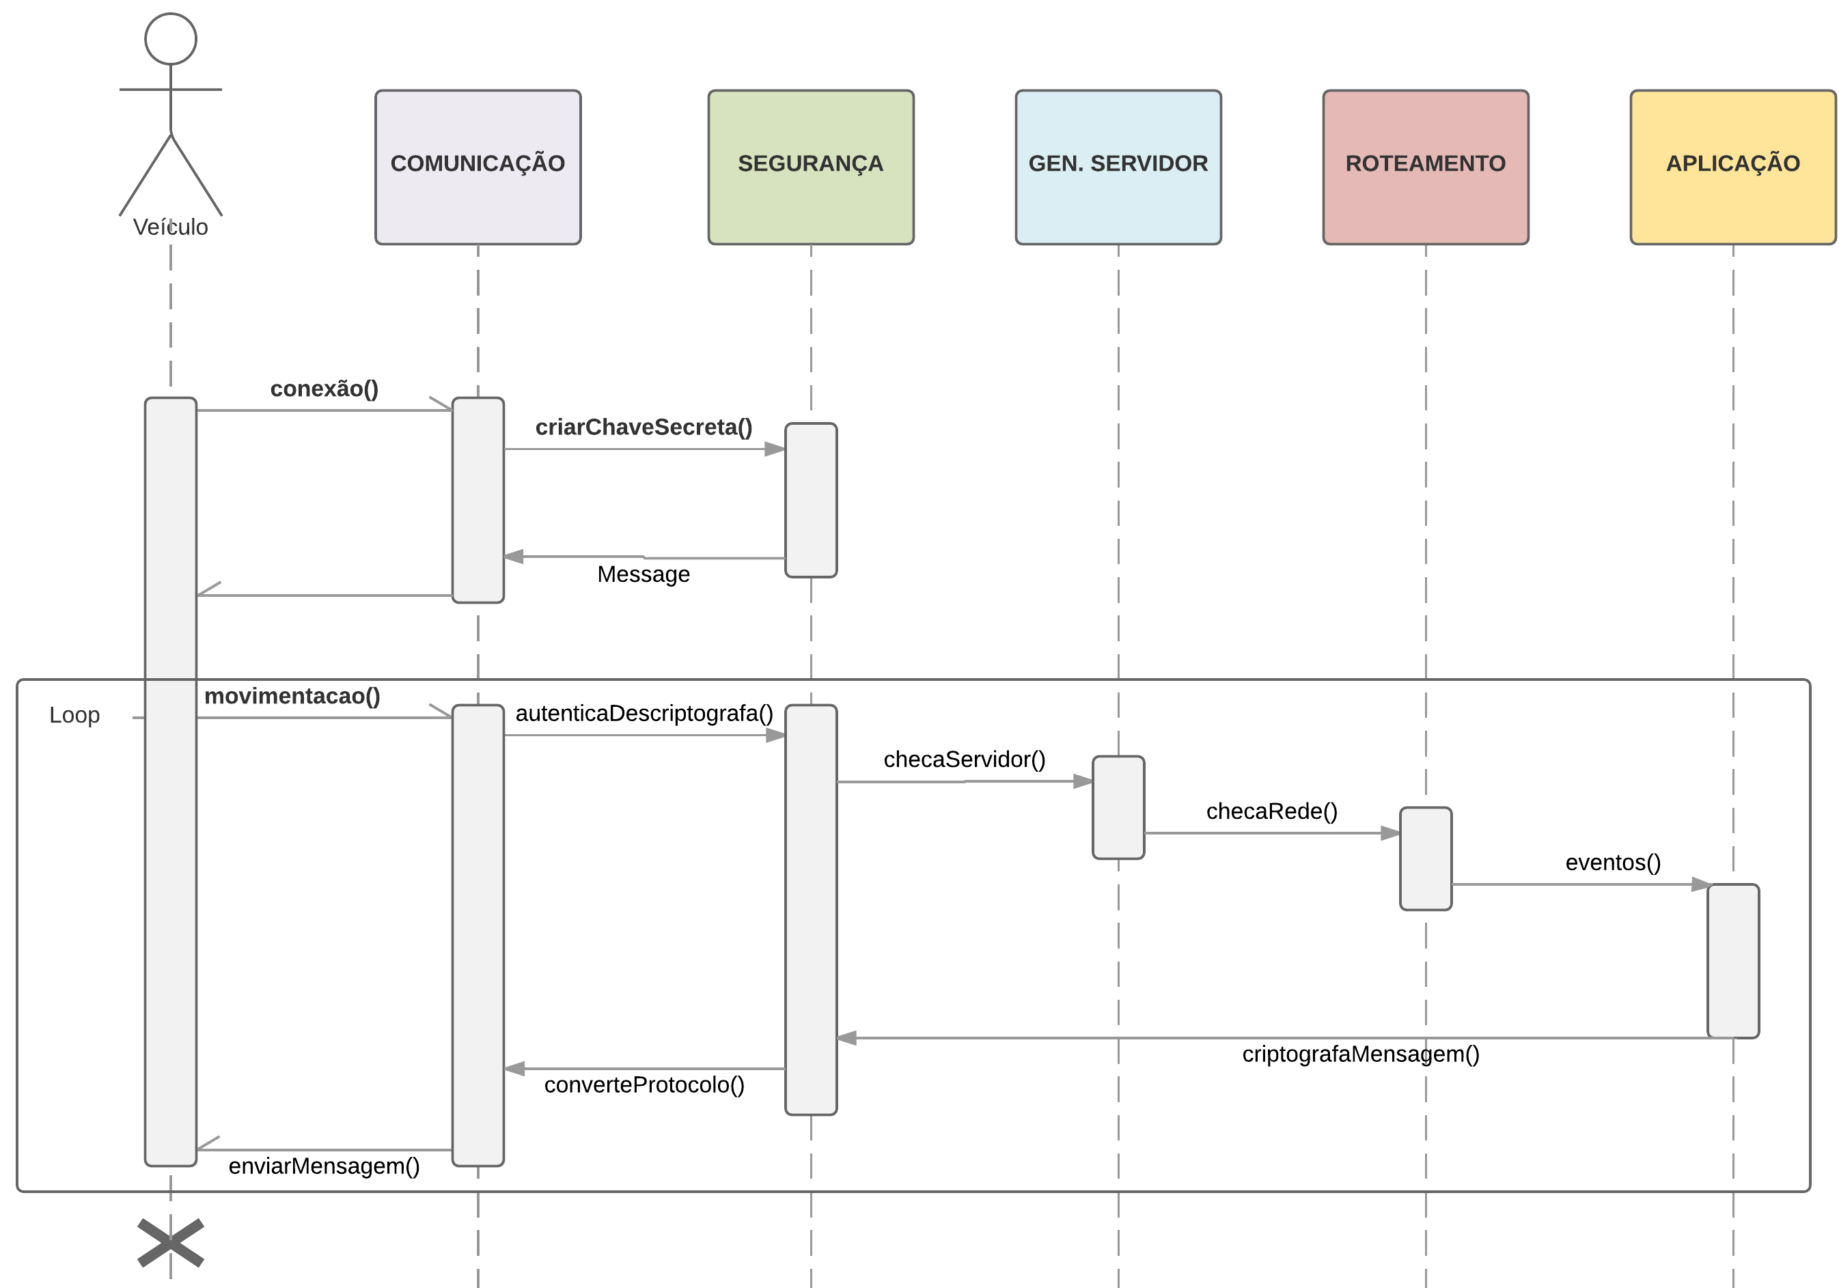
Plataforma I9VANET
Notes:
FALAR DEVAGAR

Slide 14
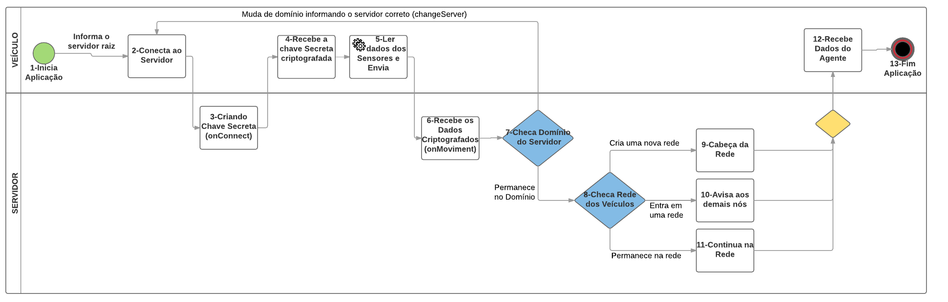
Plataforma I9VANET
Processo de Negócio
Notes:
FALAR DEVAGAR

Slide 15
Avaliação da Plataforma
Definição
Analisar a plataforma I9VANET sob a o ótica da eficácia e eficiência.
Planejamento
O experimento tem como alvo, os desenvolvedores de soluções que visam melhorar a mobilidade urbana com o uso de VANETs.
Métricas
Número Total de requisições por min (TR/min);
Tempo de latência da comunicação (Lat);
Tempo de processamento de cada requisição no servidor (PT)
Notes:
FALAR DEVAGAR

Slide 16
Avaliação da Plataforma
Cenário 1
Quantidade de veículos: 50,100, 200 e 400
Velocidades utilizadas: 2G, 3G, 4G e 5G
Cenário 2
Quantidade de veículos: 800 e 1600
Velocidade utilizada: sem limite
Notes:
FALAR DEVAGAR
TEMPO SLEEP INICIAL

Slide 17
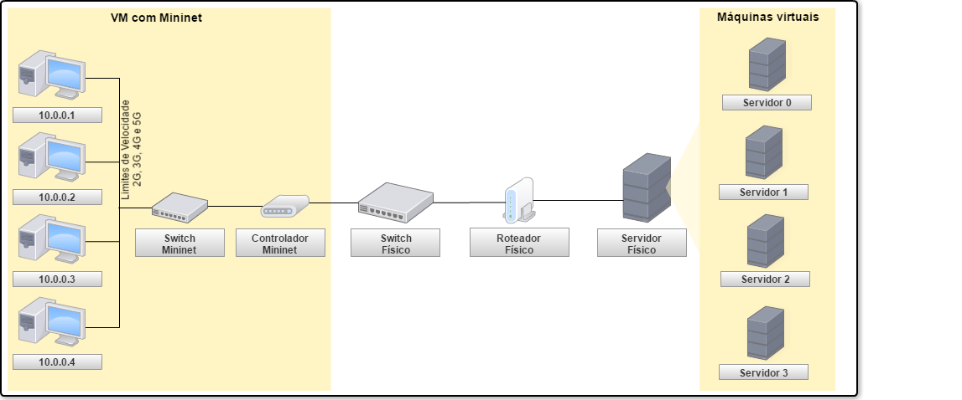
Avaliação da Plataforma
Cenário 1

Slide 18
Avaliação da Plataforma
Cenário 2
Uso de threads para simular cada veículo.
Notes:
FALAR DEVAGAR

Slide 19
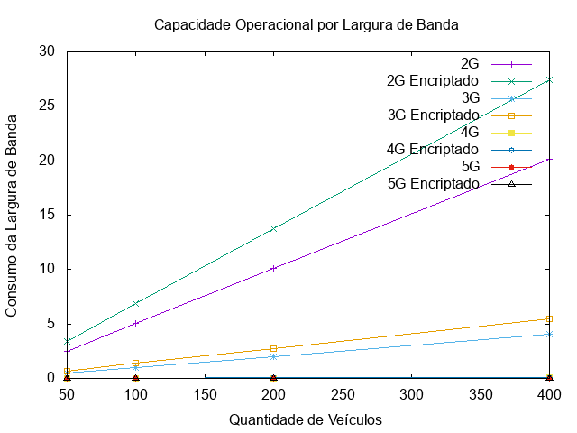
Análise dos Resultados
Consumo por Link (Cenário 1)
Notes:
FALAR DEVAGAR

Slide 20
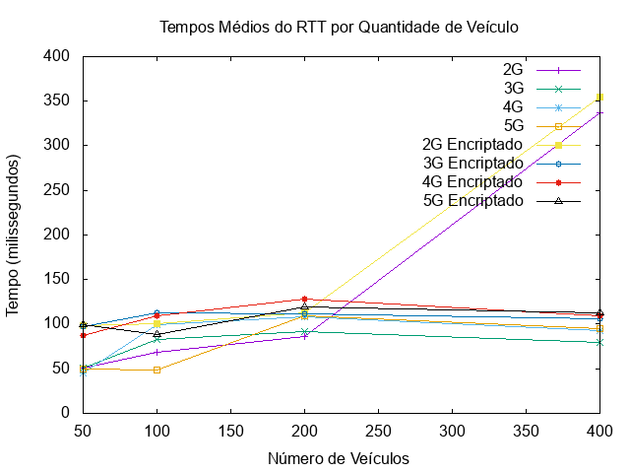
Análise dos Resultados
Tempos Médios das Requisições por Link (Cenário 1)
Notes:
FALAR DEVAGAR

Slide 21
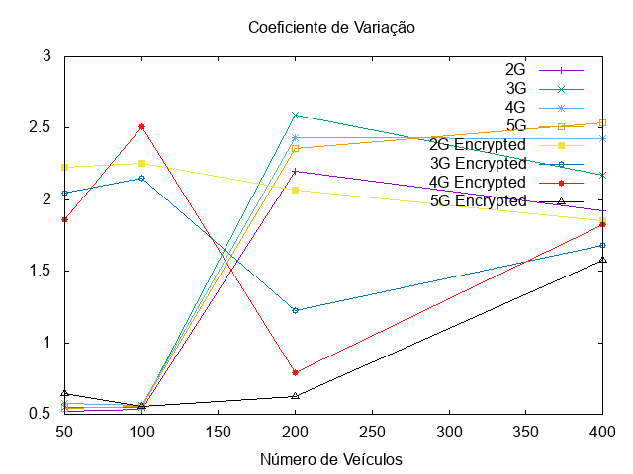
Análise dos Resultados
Coeficiente de Variação (Cenário 1)
Notes:
FALAR DEVAGAR
DISPERSÃO DOS DADOS

Slide 22
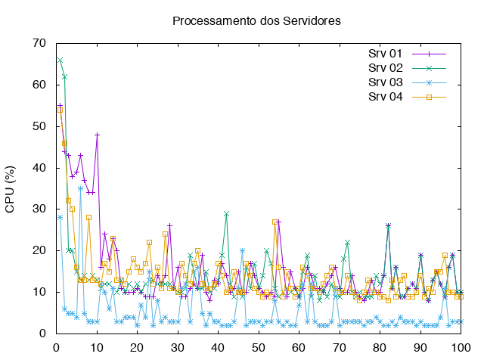
Análise dos Resultados
Processamento (Cenário 2 – 800 veículos)
Notes:
FALAR DEVAGAR

Slide 23
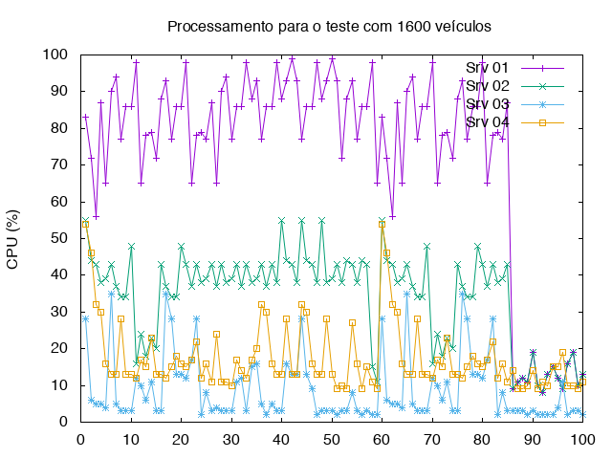
Análise dos Resultados
Processamento (Cenário 2 – 1600 veículos)
Notes:
FALAR DEVAGAR

Slide 24
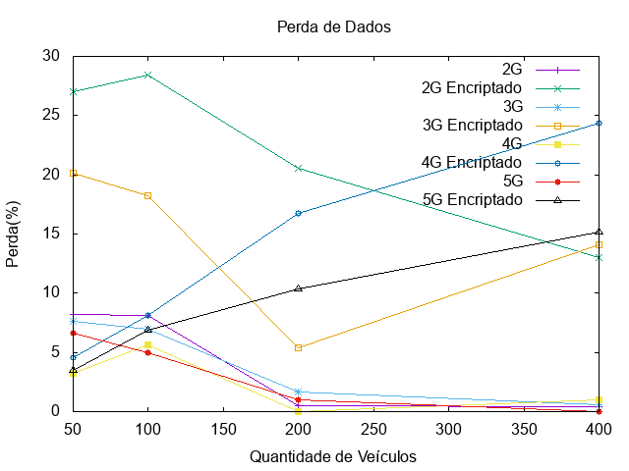
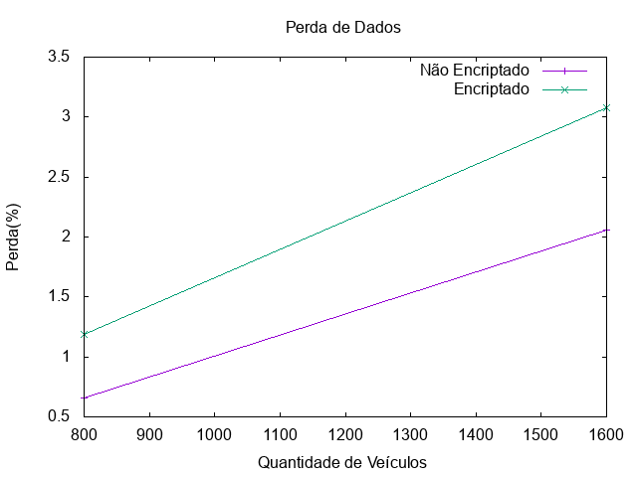
Análise dos Resultados
Percentual de Perda (Cenário 1 e 2)
Notes:
FALAR DEVAGAR

Slide 25
Conclusões
Requisitos das Aplicações (Papadimitratos, 2008)

Slide 26
Trabalhos Futuros
26
Alterar a organização dos servidores visando uma melhor distribuição dos veículos e diminuindo a carga com a operação ChangeServer;
Novos protocolos de comunicação (JSON e WebSocket);
Novas regras de segurança (BlockChain);
Criando diversas aplicações como sistema de detecção e alerta de congestionamento em cruzamentos semaforizados (desenvolvido);
Notes:
FALAR DEVAGAR

Slide 27
Trabalhos Futuros
27
Implementação de uma plataforma web de simulação (sendo desenvolvido);
Controle de passagem livre para veículos de urgência e emergência;
Comunicação entre veículos e seguradoras.
Notes:
FALAR DEVAGAR

Slide 28
Contribuições
28
O modelo proposto permite montar uma rede veicular em nuvem e realizar todo gerenciamento e comunicação de maneira virtual, permitindo criar ambientes flexíveis capazes de oferecer o gerenciamento de uma rede veicular como serviço (VaaS).
Notes:
FALAR DEVAGAR
REDE VANET VIRTUALIZADA - VaaS

Slide 29
Publicações
29
Conferências:
ERBASE 2016: Modelo de uma Arquitetura de Software para Virtualizaçã de uma Rede Veicular.
CONNEPI 2016
IDENTIFICANDO NÍVEIS DE CONGESTIONAMENTO EM CRUZAMENTOS COM SINALIZAÇÃO SEMAFÓRICA, UTILIZANDO LÓGICA FUZZY E REDE VEICULAR.
UM COMPARATIVO ENTRE MÉTODOS DE COMUNICAÇÃO EM SISTEMAS EMBARCADOS
WETICE 2017 (B1) - A Platform for Vehicular Networks in the Cloud to Applications in Intelligent Transportation Systems
Periódicos
Ad Hoc Network (A2)
Notes:
FALAR DEVAGAR

Slide 30
Referências
30
[11] FALCHETTI, Angelo; AZURDIA-MEZA, Cesar; CESPEDES, Sandra. Vehicular cloud computing in the dawn of 5G. In: Electrical, Electronics Engineering, Information and Communication Technologies (CHILECON), 2015 CHILEAN Conference on. IEEE, 2015. p. 301-305.
[12] LIU, Yu-Chun; CHEN, Chien; CHAKRABORTY, Suchandra. A software defined network architecture for geobroadcast in vanets. In: Communications (ICC), 2015 IEEE International Conference on. IEEE, 2015. p. 6559-6564.
[13] HAJJI, Thouraya; BARGAOUI, Hichem. Design of a VANET Testbed based on Cloud Computing.
[14] OLARIU, Stephan; ELTOWEISSY, Mohamed; YOUNIS, Mohamed. Towards autonomous vehicular clouds. EAI Endorsed Trans. Mobile Communications Applications, v. 1, n. 1, p. e2, 2011.
[15] YAN, Gongjun et al. Security challenges in vehicular cloud computing. IEEE Transactions on Intelligent Transportation Systems, v. 14, n. 1, p. 284-294, 2013.
Notes:
FALAR DEVAGAR

Slide 31
Referências
31
[16] HUSSAIN, Rasheed et al. Rethinking vehicular communications: Merging VANET with cloud computing. In: Cloud Computing Technology and Science (CloudCom), 2012 IEEE 4th International Conference on. IEEE, 2012. p. 606-609.
[17] QIN, Yang; HUANG, Dijiang; ZHANG, Xinwen. Vehicloud: Cloud computing facilitating routing in vehicular networks. In: Trust, Security and Privacy in Computing and Communications (TrustCom), 2012 IEEE 11th International Conference on. IEEE, 2012. p. 1438-1445.
[18] LEE, Euisin et al. Vehicular cloud networking: architecture and design principles. IEEE Communications Magazine, v. 52, n. 2, p. 148-155, 2014.
[20] GERLA, Mario. Vehicular cloud computing. In: Ad Hoc Networking Workshop (Med-Hoc-Net), 2012 The 11th Annual Mediterranean. IEEE, 2012. p. 152-155.
[21] SOOKHAK, Mehdi; YU, F. Richard; TANG, Helen. Secure Data Sharing for Vehicular Ad-hoc Networks Using Cloud Computing. In: Ad Hoc Networks. Springer International Publishing, 2017. p. 306-315.
Notes:
FALAR DEVAGAR

Slide 32
Referências
32
[22] COMI, Antonello et al. An evolutionary approach for cloud learning agents in multi-cloud distributed contexts. In: Enabling Technologies: Infrastructure for Collaborative Enterprises (WETICE), 2015 IEEE 24th International Conference on. IEEE, 2015. p. 99-104.
[23] DORRI, Ali et al. BlockChain: A distributed solution to automotive security and privacy. arXiv preprint arXiv:1704.00073, 2017.
Notes:
FALAR DEVAGAR

Slide 33
Muito obrigado! Dúvidas?
UNIVERSIDADE FEDERAL DE SERGIPE
PRÓ-REITORIA DE PÓS-GRADUAÇÃO E PESQUISA
NÚCLEO DE PÓS-GRADUAÇÃO EM CIÊNCIA DA COMPUTAÇÃO
george.junior@ifs.edu.br
Notes:
FALAR DEVAGAR
33

